Slide 1
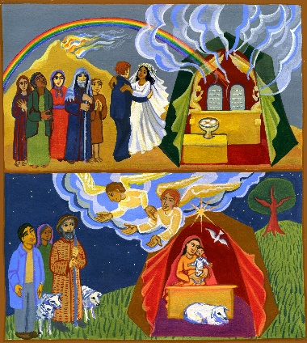
Diaporama
Lecture d’image
La tente de la rencontre
Pascale Roze Huré

Slide 2
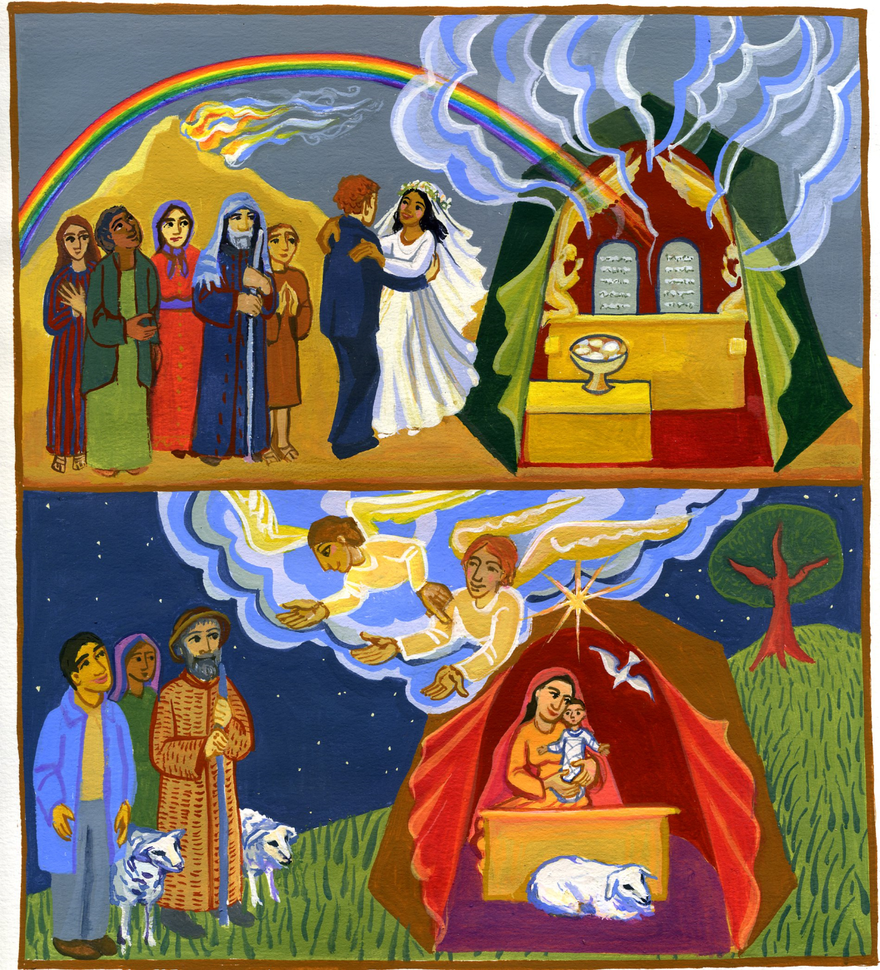
Deux scènes qui illustrent le thème de l’Alliance

Slide 3
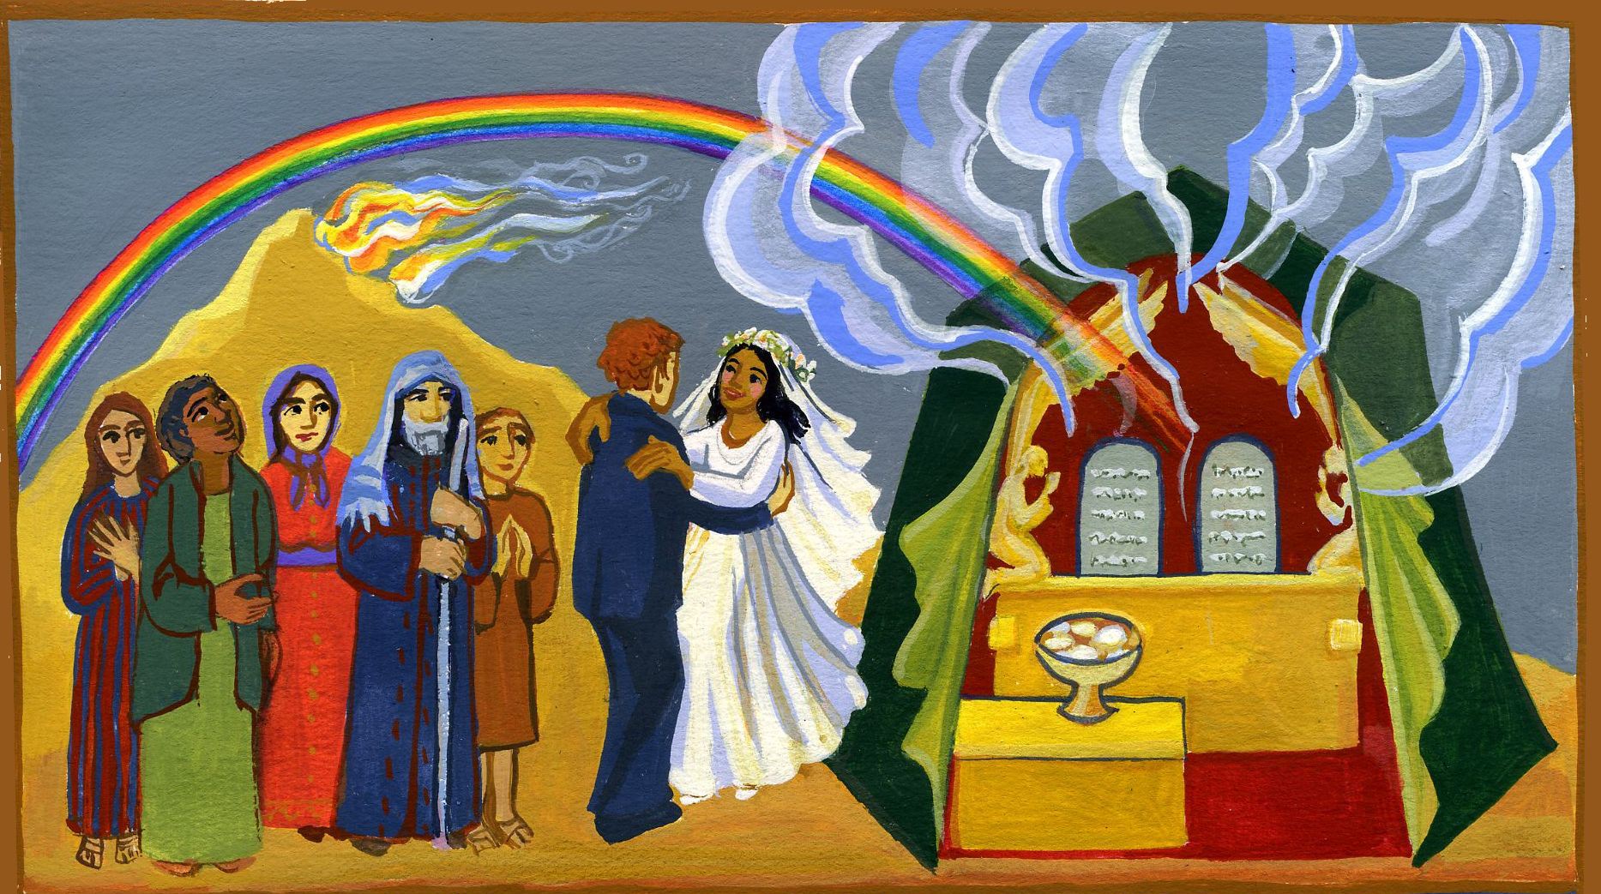
La tente de la Rencontre qui abrite l’arche d’Alliance

Slide 4
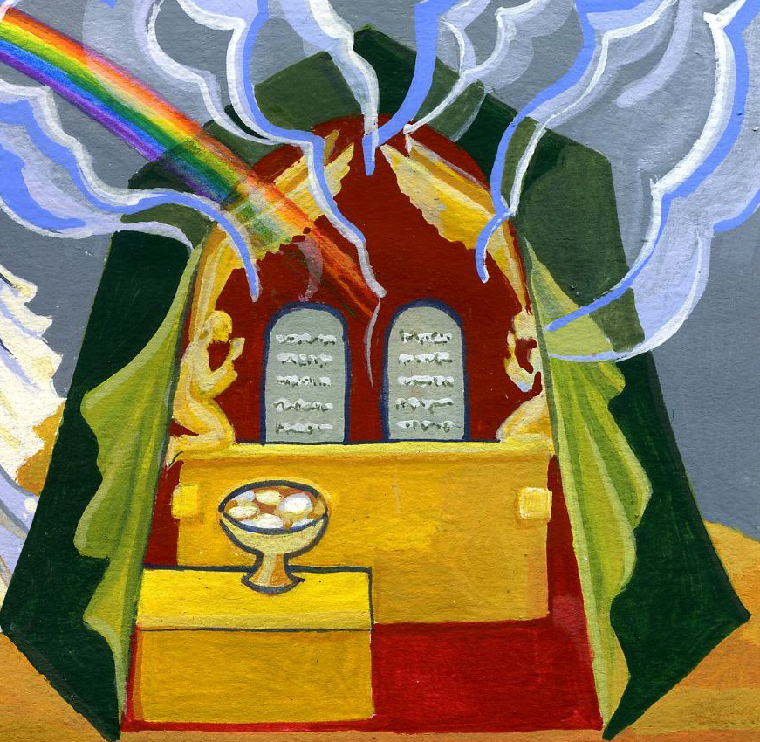
La Tente de la rencontre et l’arche

Slide 5
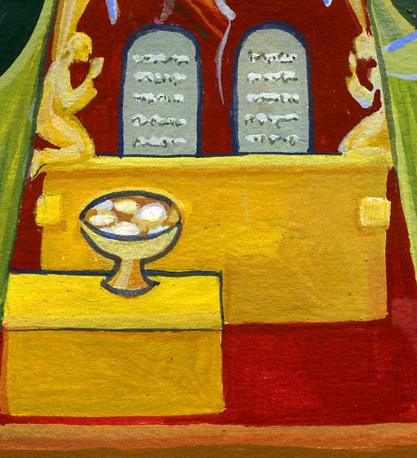
L’arche d’Alliance

Slide 6

L’Arc en Ciel

Slide 7
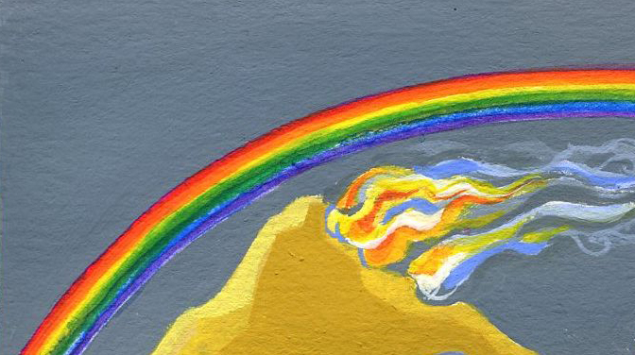
La montagne du Sinaï

Slide 8
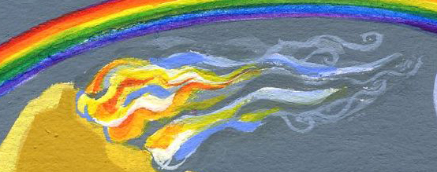
Le feu sur la montagne

Slide 9
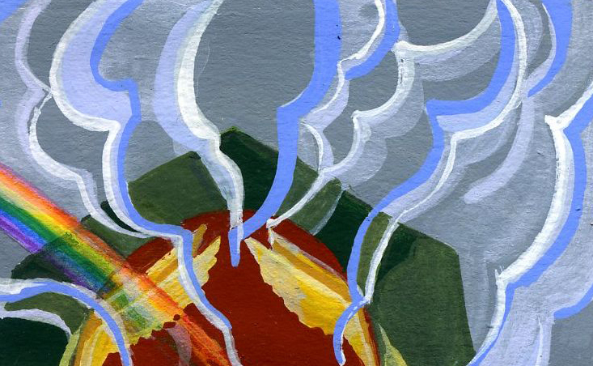
La nuée au-dessus de la Tente

Slide 10
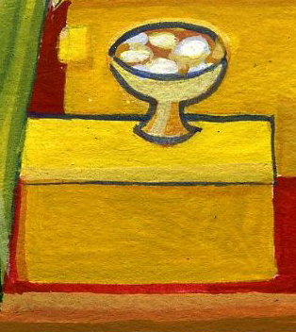
Les pains sur la table des offrandes, devant l’arche

Slide 11
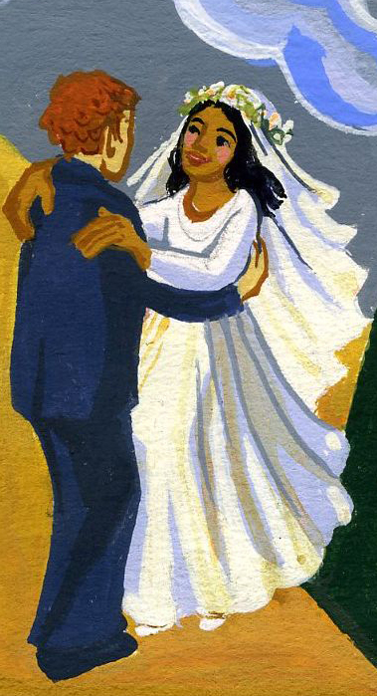
La danse des mariés

Slide 12
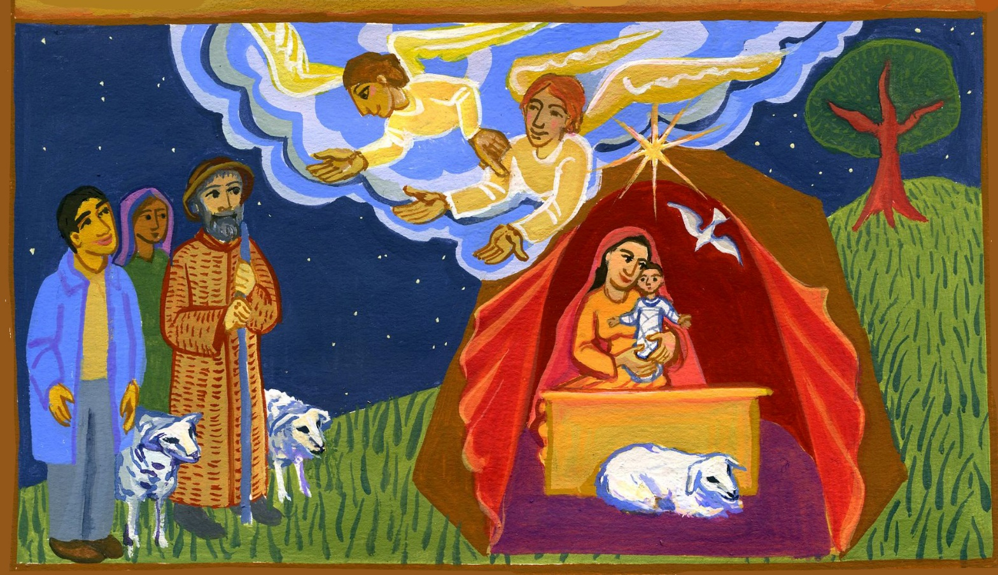
La Tente de la Nativité, les bergers, les anges

Slide 13
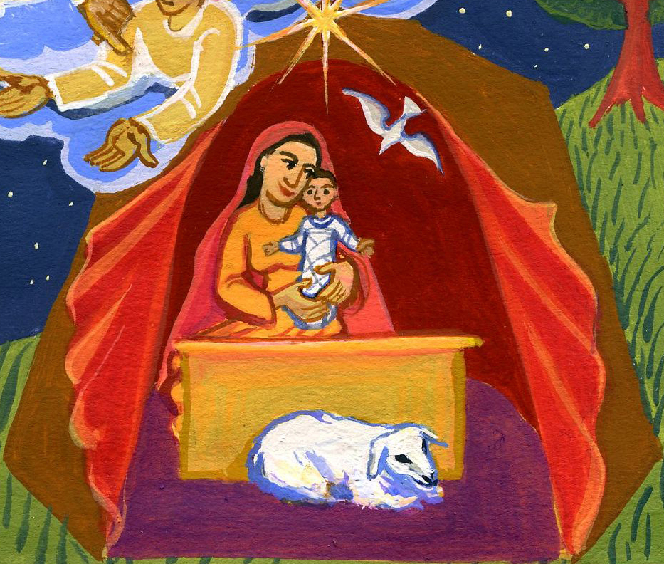
Marie porte son enfant

Slide 14
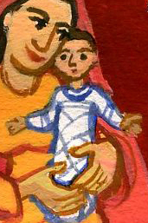
L’enfant

Slide 15
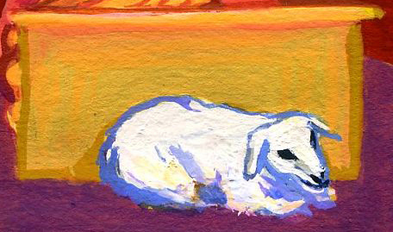
Le berceau en forme d’arche ou d’autel , l’agneau

Slide 16
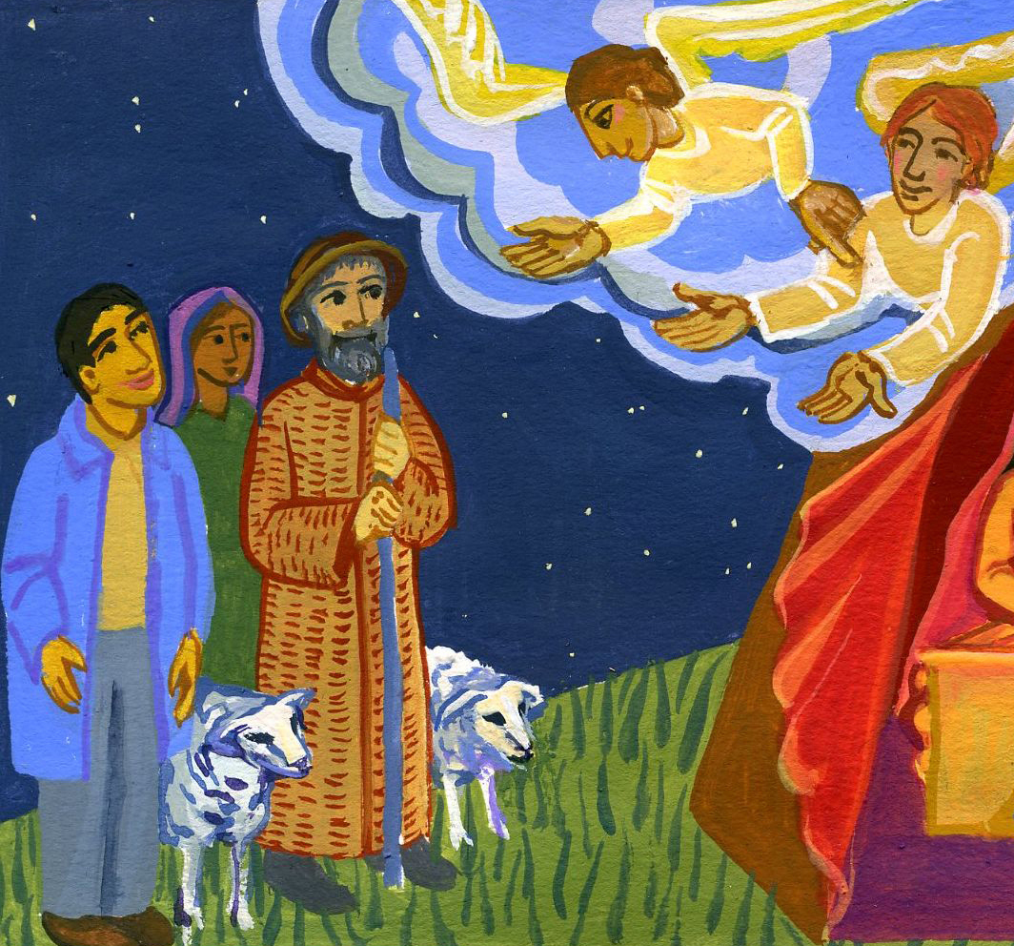
Les anges parlent aux bergers

Slide 17
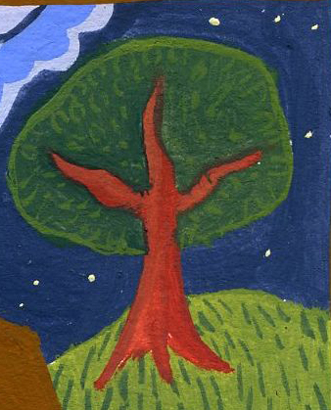
L’arbre

Slide 18
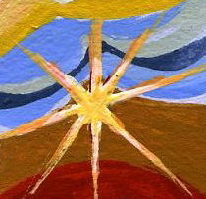
L’étoile

Slide 19
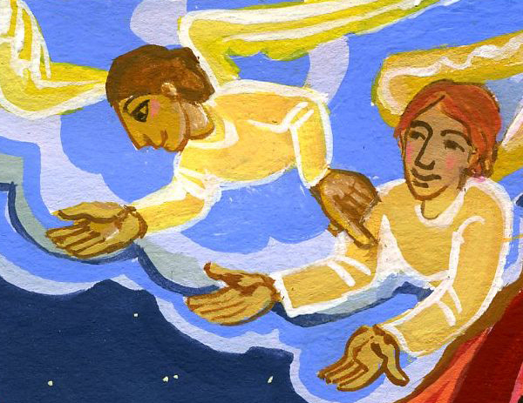
Les anges

Slide 20

La colombe

Slide 21
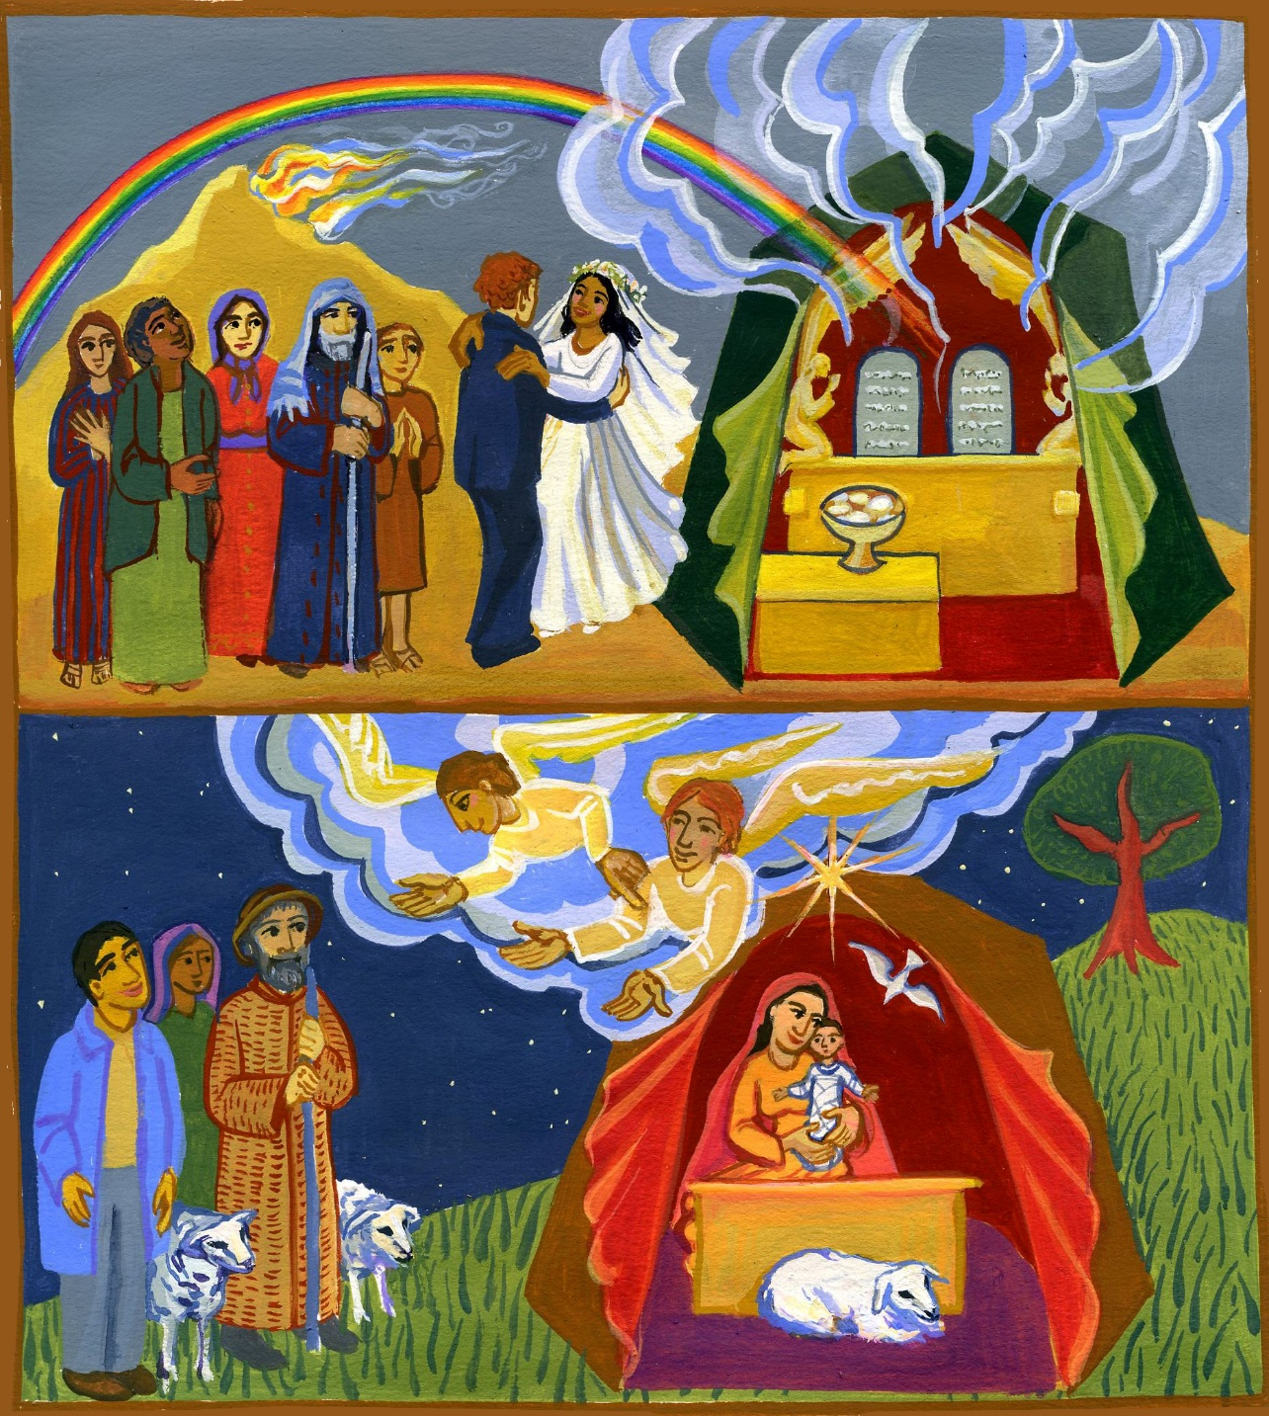
Deux scènes qui illustrent le thème de l’Alliance

Slide 22
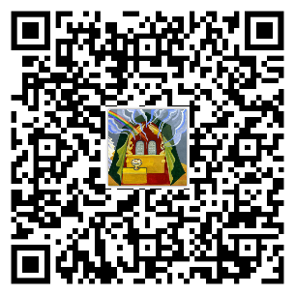

Réalisation Catéchèse Par la Parole
Collection Porte Parole
Module Rencontrer
Site Catéchèse Par La Parole

